Slide 1
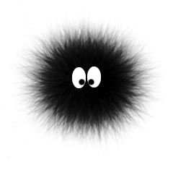
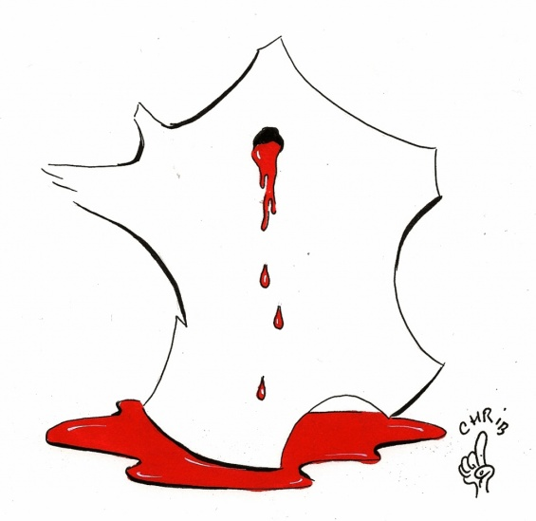
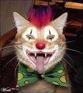
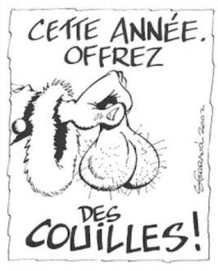
?
?
?
Mais qui achète le pétrole à Daech ???
Décembre 2015
20
?
Depuis bientôt 20 ans, Daech détourne des pipe-lines, des stockages de pétrole brut dans plusieurs pays du Moyen-Orient. C’est en partie grâce à ces détournements que l’Etat Islamique finance ses actions armées. Pour obtenir de l’argent avec ce pétrole il lui faut des acheteurs… Mais qui donc ???
Hommage, Ô désespoir
Le chat pitre ne pouvait pas omettre de rendre hommage aux victimes du 13 novembre 2015.
Ces attentats portent clairement atteinte aux libertés : à la liberté d’expression, de penser, de vivre... Ces libertés dont nous sommes si fiers dans notre pays des Droits de l’Homme.
Mais il ne faudrait pas que l’état d’urgence décrété par le gouvernement, soit l’occasion de bafouer ces mêmes libertés, sous couvert d’une sécurité toute relative… En effet, on s’étonne de voir que les rencontres sportives, concerts, marchés de noël… soient toujours autorisés. En revanche, impossible de manifester pour défendre les droits des salariés par exemple. Pourquoi une telle différence ? Y a-t-il moins de risque de se réunir lors d’un match de foot, que lors d’une manifestation pour se défendre des attaques contre le monde du travail ? Les attentats du vendredi 13 nous ont prouvé le contraire.
Nous avons pourtant du grain à moudre puisque se sont ouvertes ce 26 novembre, les négociations annuelles obligatoires (NAO) portant sur les salaires de l’industrie du pétrole…
Bravo les chat’marades
Un spécial « chat pot » à nos camarades de la CGT de Lyon et de Rouen qui ont obtenu respectivement 41,5% des suffrages à Lyon (1ère OS), et, 36,4 % à Rouen (2ème OS).
Quant à l’Etablissement de Nantes, nous attendons la décision de la DIRRECTE pour continuer le processus électoral !
La CFE-CGC a saisi le Tribunal d’Instance pour contester la régularité des opérations électorales sur les Etablissements de Lyon et Rouen au motif que l’organisation syndicale CAT ne peut participer à la négociation des protocoles préélectoraux, ni présenter des listes de candidats au 1er tour des élections des membres du comité d’établissement et des délégués du personnel.
Ils n’ont pas dû apprécier de se faire amputer.
La blague
du mois
JOYEUSES FÊTES DE FIN D’ANNEE A TOUS
N’OUBLIEZ PAS
CETTE ANNEE
VOUS AUREZ
LES BOULES

Slide 2
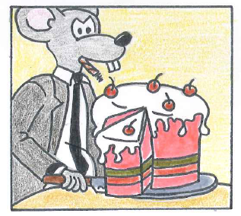
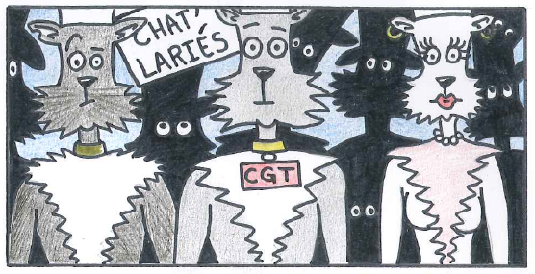
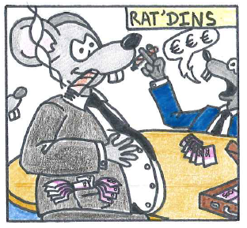
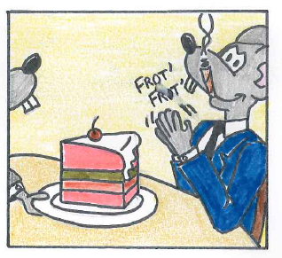
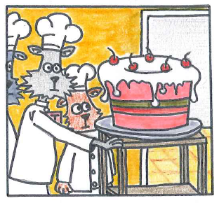
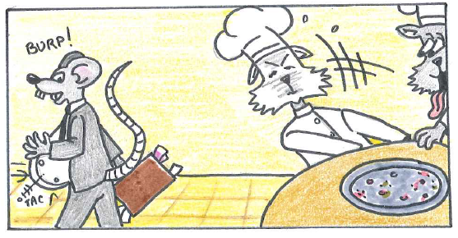
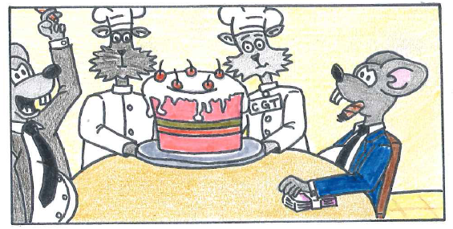
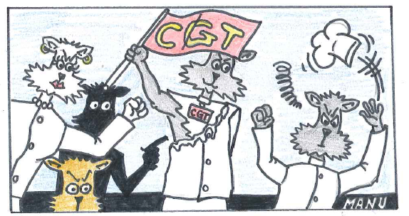
Marges historiques
Provocation inédite
Avec des marges de raffinage excédentaires pour la première fois depuis 10 ans, et alors que les dividendes avaient déjà augmenté de 2,5% l’année dernière, c’est encore un beau gâteau que s’apprêtent à se partager les actionnaires.
Rappelons que l’année dernière déjà, les
vs
patrons, prétextant un contexte difficile, nous avaient fait sortir nos mouchoirs quand ils ont eu la « bonté » de nous octroyer 1% pour les minis UFIP, et une augmentation (générale et individuelle confondues) moyenne de 1,3% chez total.
Et cette année, me direz-vous ?
Le 26 novembre dernier se sont tenues à Paris les négociations Annuelles Obligatoires (NAO) de l’UFIP (Union Française des industries Pétrolières).
Les organisations syndicales et le patronat se sont donc réunis afin de discuter de l’augmentation des salaires minima de notre grille conventionnelle.
De par leur travail, ce sont les salariés qui contribuent essentiel-
-lement à l’enrichissement des
Eh bien cette année, l’UFIP propose un très généreux 0,3%...
De quoi assurer une nouvelles augmentation de dividendes à nos chers actionnaires, ne nous laissant
compagnies pé-trolières françai-ses.
Le groupe Total devrait, rien qu’à lui, afficher un bénéfice net d’environ 10 Milliards d’€.
que les miettes !!!
Alors que les orga-nisations syndicales ont exprimé leur mécontentement, l’UFIP s’est retiré en claquant la porte.
Merci patron !

